Slide 1
HumanoidStandup V2
Fabrice Mulotti
Cours 420 A59 – M. Swawola
Apprentissage par renforcement git https://github.com/zolympe/humanoidstandup.git

Slide 2
Plan
Introduction
Description de l’Humanoid
Environnement Technologique
Choix de l’algorithme
Expérimentation
Conclusions

Slide 3
Introduction
Expectations vs Reality

Slide 4
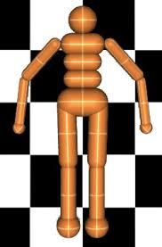
Description de l’humanoid

Slide 5
Objectif
Faire tenir notre humanoid debout si possible en équilibre

Slide 6
HumanoidStandup
Définissons notre ami Humanoid
→ Le monde
→ Les muscles (actions)
→ Les observations
→ La récompense

Slide 7
HumanoidStandup
Humanoidstandup.xml
<joint armature="0.02" axis="0 0 1" damping="5" name="abdomen_z" pos="0 0 0.065"
range="-45 45" stiffness="20" type="hinge"/>
13 éléments du corps
Avec pour caractéristiques :
Nom,
Les positions,
Les longueurs (calcul du moment des forces),
….
Monde

Slide 8
HumanoidStandup
17 Effecteurs
<motor gear="100" joint="abdomen_y" name="abdomen_y"/>
<motor gear="100" joint="abdomen_z" name="abdomen_z"/>
<motor gear="100" joint="abdomen_x" name="abdomen_x"/>
<motor gear="100" joint="right_hip_x" name="right_hip_x"/>
<motor gear="100" joint="right_hip_z" name="right_hip_z"/>
<motor gear="300" joint="right_hip_y" name="right_hip_y"/>
<motor gear="200" joint="right_knee" name="right_knee"/>
<motor gear="100" joint="left_hip_x" name="left_hip_x"/>
<motor gear="100" joint="left_hip_z" name="left_hip_z"/>
<motor gear="300" joint="left_hip_y" name="left_hip_y"/>
<motor gear="200" joint="left_knee" name="left_knee"/>
<motor gear="25" joint="right_shoulder1" name="right_shoulder1"/>
<motor gear="25" joint="right_shoulder2" name="right_shoulder2"/>
<motor gear="25" joint="right_elbow" name="right_elbow"/>
<motor gear="25" joint="left_shoulder1" name="left_shoulder1"/>
<motor gear="25" joint="left_shoulder2" name="left_shoulder2"/>
<motor gear="25" joint="left_elbow" name="left_elbow"/>

Slide 9
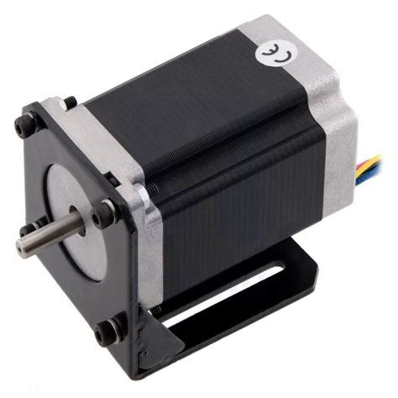
HumanoidStandup
Valeurs Continues!
- 0,4
0,4

Slide 10
HumanoidStandup
Reward :
Le récompense basée sur la position, diminuant
Avec le temps et minorée des forces appliquées
pos_after = self.sim.data.qpos[2]
data = self.sim.data
uph_cost = (pos_after - 0) / self.model.opt.timestep
quad_ctrl_cost = 0.1 * np.square(data.ctrl).sum()
quad_impact_cost = .5e-6 * np.square(data.cfrc_ext).sum()
quad_impact_cost = min(quad_impact_cost, 10)
reward = uph_cost - quad_ctrl_cost - quad_impact_cost + 1

Slide 11
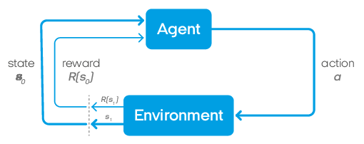
HumanoidStandup
Reward
1 valeur continue positive
Action
17 valeurs
continues
States
393 valeurs
continues décrivant, les angles, position, vitesse des
Éléments du corps

Slide 12
Environnement technologique
Tensorflow 1.15 - PyTorch
Open Ai Gym + extension
mujoco
LibCuda
mujoco
Cuda 11.1
Env virtuel
Nvidia Driver 455
PyCharm
Linux Debian 10.1
Python 3.7
X86 Nvidia 1060

Slide 13
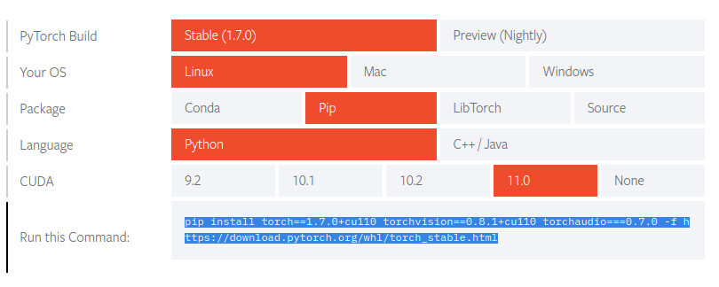
PyTorch

Slide 14
AlgorithmeS
DQN
Reinforce
DDPG
+?

Slide 15
DQN
DQN n’est pas adapté aux valeurs continues
Néanmoins cela m’a permis d’explorer le fonctionnement d’OpenAI et de mujoco

Slide 16
Reinforce 1/3
Avantages/Caractéristiques
  Apprentissage de la politique
  Pas de fonction de valeur
  Efficace avec des valeurs continues
Inconvénient
  Converge vers des minima locaux
  Variance élevée

Slide 17
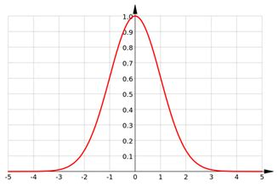
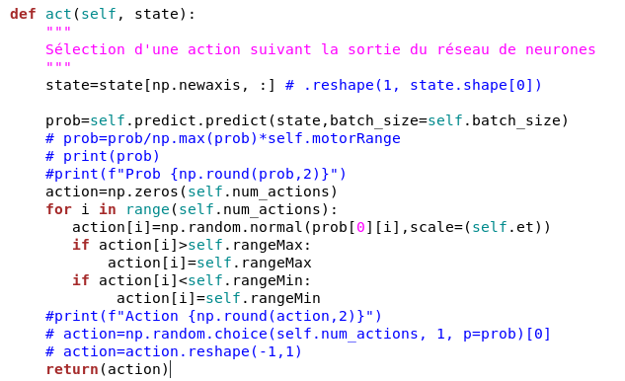
Reinforce 2/3
Utilisation d’une fonction random selon une loi normale centrée sur la valeur proposée par l’algorithme avec un écart type en hyperparamétre

Slide 18
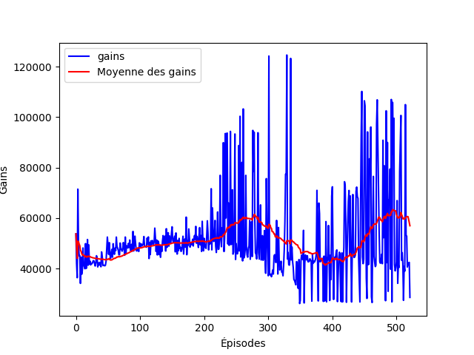
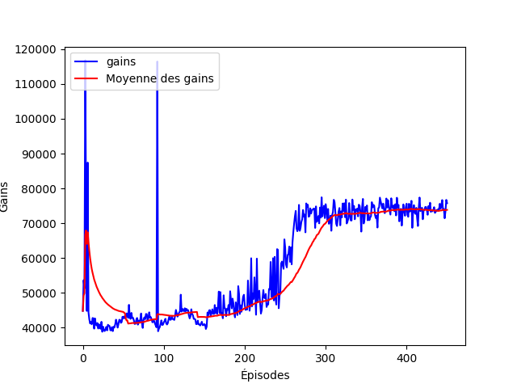
Reinforce 3/3
Résultats décevants….

Slide 19
DDPG
DDPG se prête aux valeurs continues et aux grandes dimensions.
DDPG est une approche off-policy, proposant un bon compromis biais variance.
Basé sur la méthode Actor Critic, DDPG recherche l’apprentissage de la fonction de valeur (critic) et de politique (actor)
Copyright Phil Tabor
https://github.com/philtabor

Slide 20
DDPG Hyperparamètres
Nombre de neurones
Nombre de couches (2 ou 3)
Alpha et beta : learning rate (actor et critic)
Tau : coefficient pour la recopie des poids
Gamma : dévaluation

Slide 21
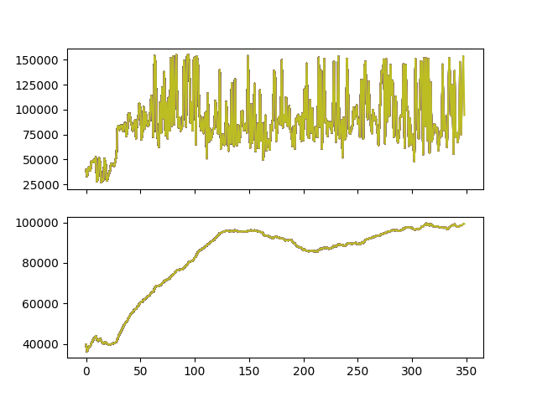
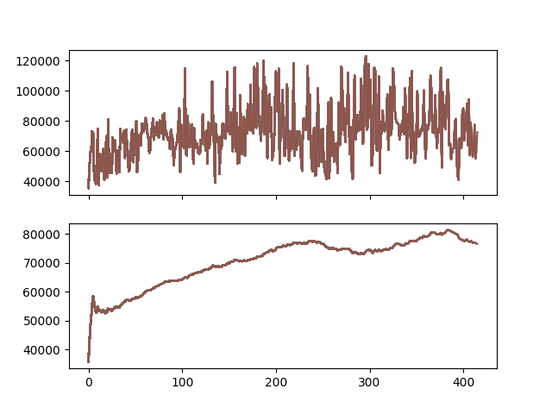
Résultats DDPG

Slide 22
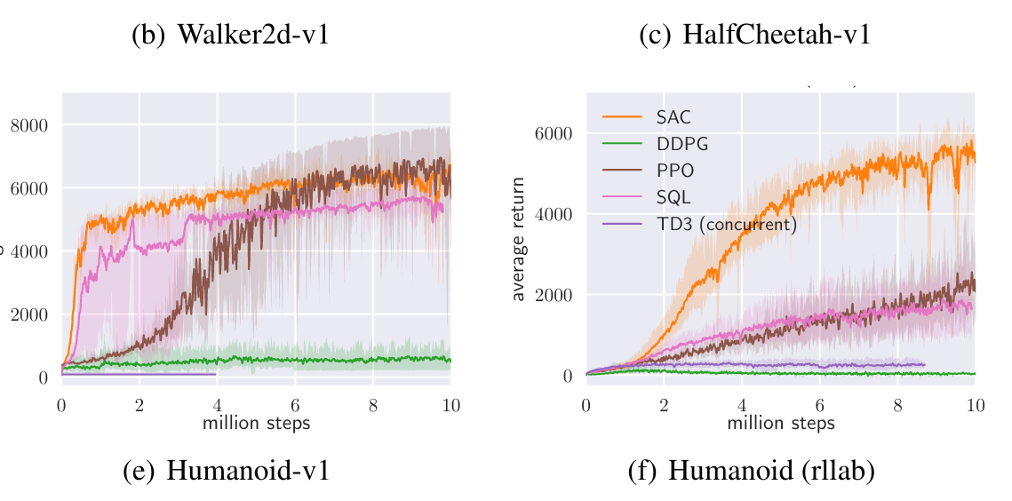
Mais...
SAC semble montrer une performance à court terme plus élevée
https://arxiv.org/pdf/1801.01290.pdf

Slide 23
SAC
SAC est un descendant de l’algorithme Soft Q Learning et se base sur le double Q Learning à l’instar de TD3.
SAC se différencie par la recherche d’un compromis entre la récompense attendue et l’entropie qui est une mesure du caractère aléatoire de la police.
Copyright Phil Tabor
https://github.com/philtabor

Slide 24
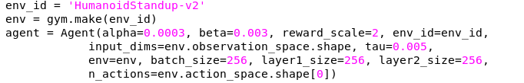
Sac Hyperparamètres
Cf DDPG

Slide 25
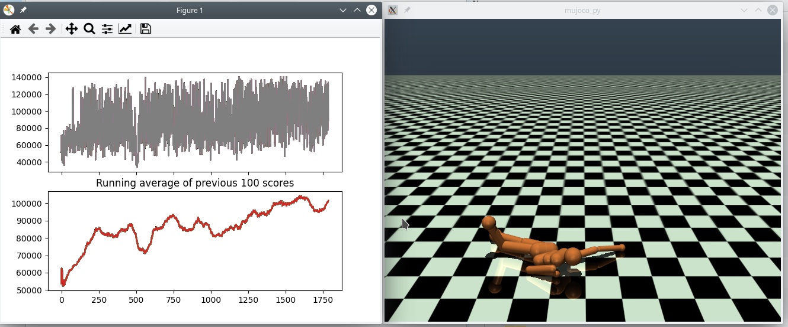
Résultats SAC


Slide 26
Expérimentations
Env.observation_space → 393
Env.action_space.n → 17
Env.action_space.high (et low) → 0.4 et -0.4
Env.model.body_names
Env.model.actuator_names
('world',
'torso',
'lwaist',
'pelvis',
'right_thigh',
'right_shin',
'right_foot',
'left_thigh',
'left_shin',
'left_foot',
'right_upper_arm',
'right_lower_arm',
'left_upper_arm',
'left_lower_arm')
('abdomen_y',
'abdomen_z',
'abdomen_x',
'right_hip_x',
'right_hip_z',
'right_hip_y',
'right_knee',
'left_hip_x',
'left_hip_z',
'left_hip_y',
'left_knee',
'right_shoulder1',
'right_shoulder2',
'right_elbow',
'left_shoulder1',
'left_shoulder2',
'left_elbow')

Slide 27
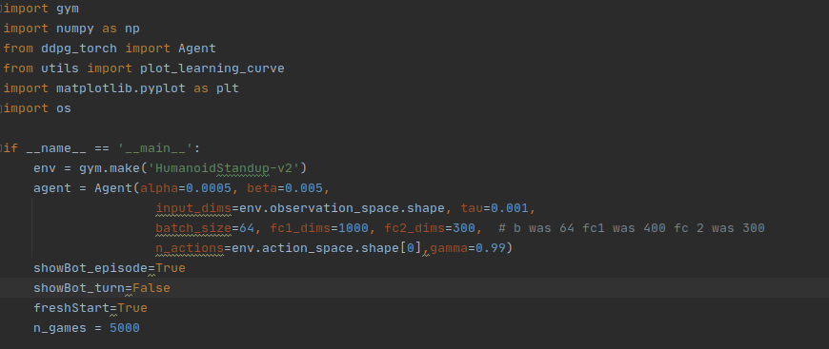
Lancement

Slide 28
Expérimentation
Video

Slide 29
Références
Cours de Mikael pour une grande partie du code
https://arxiv.org/pdf/1801.01290.pdf
http://proceedings.mlr.press/v32/silver14.pdf
https://gym.openai.com/docs/

